Slide 1
Course: Business analysis and process management
Lecture 10: Process modelling
Lecturer: SARANCHIMEG Nasanjargal
Notes:
Principles of Information Systems, Thirteenth Edition
Chapter 1
An Introduction to Information Systems

Slide 2
ХИЧЭЭЛИЙН ЗОРИЛГО БА АГУУЛГА
Процесс загварчлалын BPMN2.0 стандартыг ойлгох
Процесс загварчлалын хэрэгслүүдийн ялгаа, онцлог
Процесс загварчлах элементүүдийг танин мэдэх
  Ажлыг дүрслэх
  Ажлын төрлүүдийг зөв сонгох
  Процессыг эхлүүлэх, дуусгах
  Нөхцөл шалгах шийдвэр
  Зэрэгцээ ажлууудыг дүрслэх
  Хувилбарт ажлуудыг дүрслэх
  Оролцогч талуудыг дүрслэх
  Нэмэлт элементүүдийг ашиглах
Процесс загварчлах зөвлөмж

Slide 3
Процесс менежментийн цикл
Процессийн менежмент нь байгууллагын үйл ажиллагааг тасралтгүй сайжруулахын тулд илрүүлэх, шинжлэх, хянах, дахин загварчлахад чиглэсэн цогц аргазүй, арга технологиудын цогц юм.
Процесс илрүүлэх
  Процессын архитектур (Уялдаа холбоо, Big picture)
Процесс тодорхойлох
Процессыг шинжлэх
Процессыг дахин зохоимжлох
Процессыг хэрэгжүүлэх
Процессын мониторинг хийх, хянах
AS-IS загвар (Логик дараалал, оролцоо, асуудал)
Асуудлын шинжилгээ (Асуудлын цаад шалтгаан)
TO-Be загвар (Зорилтот шийдэл)
Ажиллагааны загвар
Гүйцэтгэлийн үзүүлэлт
5/18/2026
СЭЗИС, Мэдээллийн системийн МВА хөтөлбөр
3
3

Slide 4
Байгууллагын өөрчлөлт: БИЗНЕС ПРОЦЕСС
Холократи байгууллага болохын тулд бизнес процессоо "бэлтгэх" болон "шинэчлэх" гэсэн хоёр алхам хийгдэнэ. Шинэчлэлийн хамгийн гол зарчим нь хүнээс хамааралтай шийдвэр гаргалтыг дүрэмд суурилсан процесс руу шилжүүлэх юм.
Одоогийн процессыг "Зураглах" (Process Mapping): Манай байгууллага яг яаж, хэрхэн ажиллаж байгааг бодитоор харах.
"Үүрэг" (Roles) ба "Хариуцлага" (Accountabilities)-ыг ялгах: Уламжлалт ажлын байрны тодорхойлолтыг халж, процессыг жижиг үүргүүдэд хуваах.
"Түгжрэл" (Tension) илрүүлэх системийг нэвтрүүлэх: "Одоо байгаа байдал" болон "байж болох илүү дээр хувилбар"-ын зөрүү.
4. Тактикийн болон Засаглалын хурлын бүтэц: Бизнес процессыг хэвийн явуулахын тулд хурлын соёлыг өөрчилөх.
5. Мэдээллийн ил тод байдал ба Технологи: Холократи бол "бүх зүйл нээлттэй" систем тул Процесс бүрийн үр дүнг хэмжих Metrics (хэмжүүр)-үүдийг ил тод болгож, хүн бүр хардаг системд шилжих.
Notes:
Flexibility and Agility: Holacracy is designed to be a flexible and adaptive management system that allows organizations to respond quickly to changing circumstances. The lack of a traditional hierarchy means that decisions can be made more quickly and efficiently.
Empowerment and Engagement: Holacracy places a strong emphasis on individual empowerment and engagement, encouraging employees to take ownership of their work and contribute to the overall success of the organization. This can lead to increased motivation and job satisfaction.
Transparency and Accountability: Holacracy is built around a system of clear roles and accountabilities, which helps to promote transparency and accountability within the organization. This can lead to a stronger sense of trust and collaboration among team members.
Innovation and Creativity: By removing traditional hierarchical structures and encouraging open communication, holacracy can foster a culture of innovation and creativity, allowing organizations to explore new ideas and approaches more freely.

Slide 5
BPMN хэл нь
Edit Master text styles
  Second level
    Third level
      Fourth level
        Fifth level
BPMN
Энгийн график дүрслэл
(Simple Notation)
Иж бүрэн дүрслэл
(Powerful Notation)
Бизнес процесс загварчлал
5

Slide 6
BPMN2.0 стандарт хэл нь
BPMN (Business Process Model and Notation) нь бизнесийн процессуудыг дүрслэх зориулалттай диаграмын стандарт тэмдэглэгээ юм. 2013 онд ISO/IEC 19510:2013 олон улсын стандартаар батлагдсан бөгөөд одоогийн байдлаар OMG (Object Management Group) байгууллага дэмждэг
Нийтлэг хэл: Мэдээллийн технологи болон бизнесийн хүмүүс нэг диаграмаар ярилцдаг
Олон улсын стандарт: ISO/IEC 19510:2013 дагуу 100+ хэрэгсэлтэй нийцтэй
Уян хатан байдал: Энгийн дарааллаас эхлэн нарийн төвөгтэй мессеж урсгал хүртэл
Техникийн суурь: Process Mining, XML-д сууриласан, executable болно
Харилцааны хялбар: Схемийн дагуу бизнесийн дүрэм, хяналтын цэгийг тодорхойлно
6

Slide 7
BPMN 1.x ба BPMN 2.0 харьцуулалт
BPMN 1.x (2004–2010)
Зөвхөн диаграм хэл — гүйцэтгэл боломжгүй
XML стандарт тодорхойлолтгүй
Хязгаарлагдмал үйл явдлын төрөл (20-иос бага)
Дэд процесс тодорхойлох боломж хязгаарлагдмал
Choreography диаграм байхгүй
Хэрэгслийн хооронд импорт/экспорт хэцүү
BPMN 2.0 (2011–өнөөг хүртэл)
Диаграм + Гүйцэтгэл (BPEL-рүү хөрвүүлэх боломжтой)
Нарийн XML тодорхойлолт — машин боловсруулдаг
60+ үйл явдлын төрөл (Timer, Message, Error, Signal...)
Expanded ба Collapsed Sub-process
Choreography + Conversation диаграм нэмэгдсэн
Хэрэгслийн хооронд нийцтэл сайжирсан

Slide 8
BPMN ЗУРАГЛАЛЫН 3 ТҮВШИН
Бизнес удирдлагад → Top Level
Процесс analyst-д → Mid Level
Automation, detailed workflow, Стандарт үйл ажиллагааны журам, процессын алдаа дутагдлыг илрүүлэх илүү нарийвчлах → High Detailed
Түвшин | Онцлог | Задлах / нарийвчлах арга
High Level / Top Level / Overview | Процессын гол flow-г харуулна. | - Том subprocess-уудыг нэг блокоор дүрслэнэ. - Decision, exception-г ерөнхийд нь харуулна. - Жишээ: “Order process → Approve → Ship → Invoice”
Mid Level / Standard Detailed | Гол алхмууд болон decision-уудыг дүрслэнэ. | - Sub-process-уудыг задалж, гол task, gateway-г харуулна. - Exception / boundary event-г тодорхойгүй эсвэл хязгаарлагдмал.
High Detailed / Fully Detailed | Бүх алхам, decision, exception-г дүрслэнэ. | - Task бүрийг жижиг алхмуудаар задална. - All gateways, boundary events, intermediate events-г дүрслэнэ. - Data object, message flow, annotations-г нэмж, workflow engine-д шууд ашиглаж болох түвшинд гаргана.
Бизнес процесс загварчлал
8
Notes:
Бизнес процессыг тодорхойлох, сайжруулах үүрэг бүхий хүмүүс буюу бизнес шинжээчид г.м
Загварчилсан процессын дагуу процессын өөрчлөлт болон сайжруулалтыг нэвтрүүлэх үүрэг бүхий технологийнхон буюу хөгжүүлэгчид
Процессыг хянаж, удирдах үүрэг бүхий бизнесийн бүх түвшний менежерүүд

Slide 9

Загварчлал яагаад чухал вэ?
Эх сурвалж. BOC Academy Programme
See more on www.boc-group.com/academy-programme
Each person/department has a different view
of the organization
Models allow us to see A FULL PICTURE
(„CONNECTED VIEW”) and facilitate
better communication!
!

Slide 10
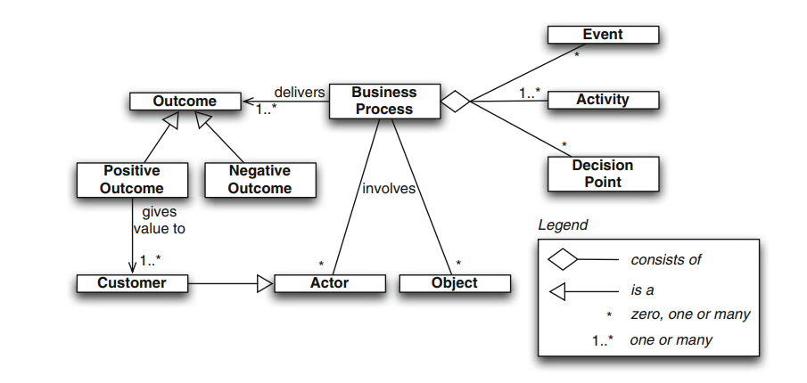
Процессын тодорхойлолтын жор
Source: Fundamentals of Business Process Management, Marlon Dumas etc, 2018
Notes:
A process also involves:
• Actors, including human actors, organizations, or software systems acting on behalf of human actors or organizations.
• Physical objects, such as equipment, materials, products, paper documents.
• Informational objects, such as electronic documents and electronic records.

Slide 11
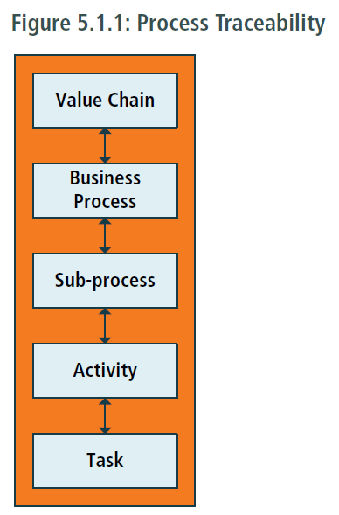
Процессын шатлал ба элементүүд
a chain of events, activities and decisions
...involving a number of actors and objects,
….triggered by a need
and leading to an outcome that is of value to a customer.
A business process
Involves work
Can be named in a verb noun form
Delivers a specific essential result
Is initiated by a specific trigger
Organization view: Who (people, departments,, etc.) is involved in the process?
Function view: What functions are carried out within the process?
Data view: What data (information) are needed or produced in the process?
Deliverable view: What are the deliverables of the process, why do I need it?
Control view: How do all those views fit together, that means who is doing what by means of which data to produce which deliverables and in which logical sequence are the functions carried out?
Source: High Performance Through Process Excellence, Mathias Kirchmer, 2011

Slide 12
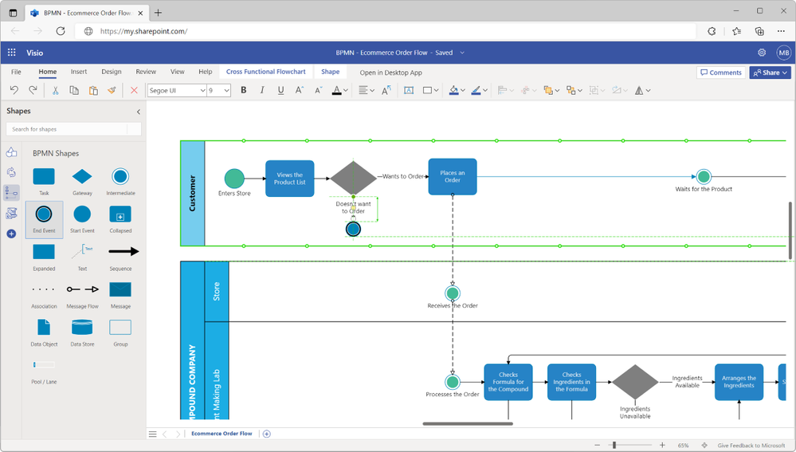
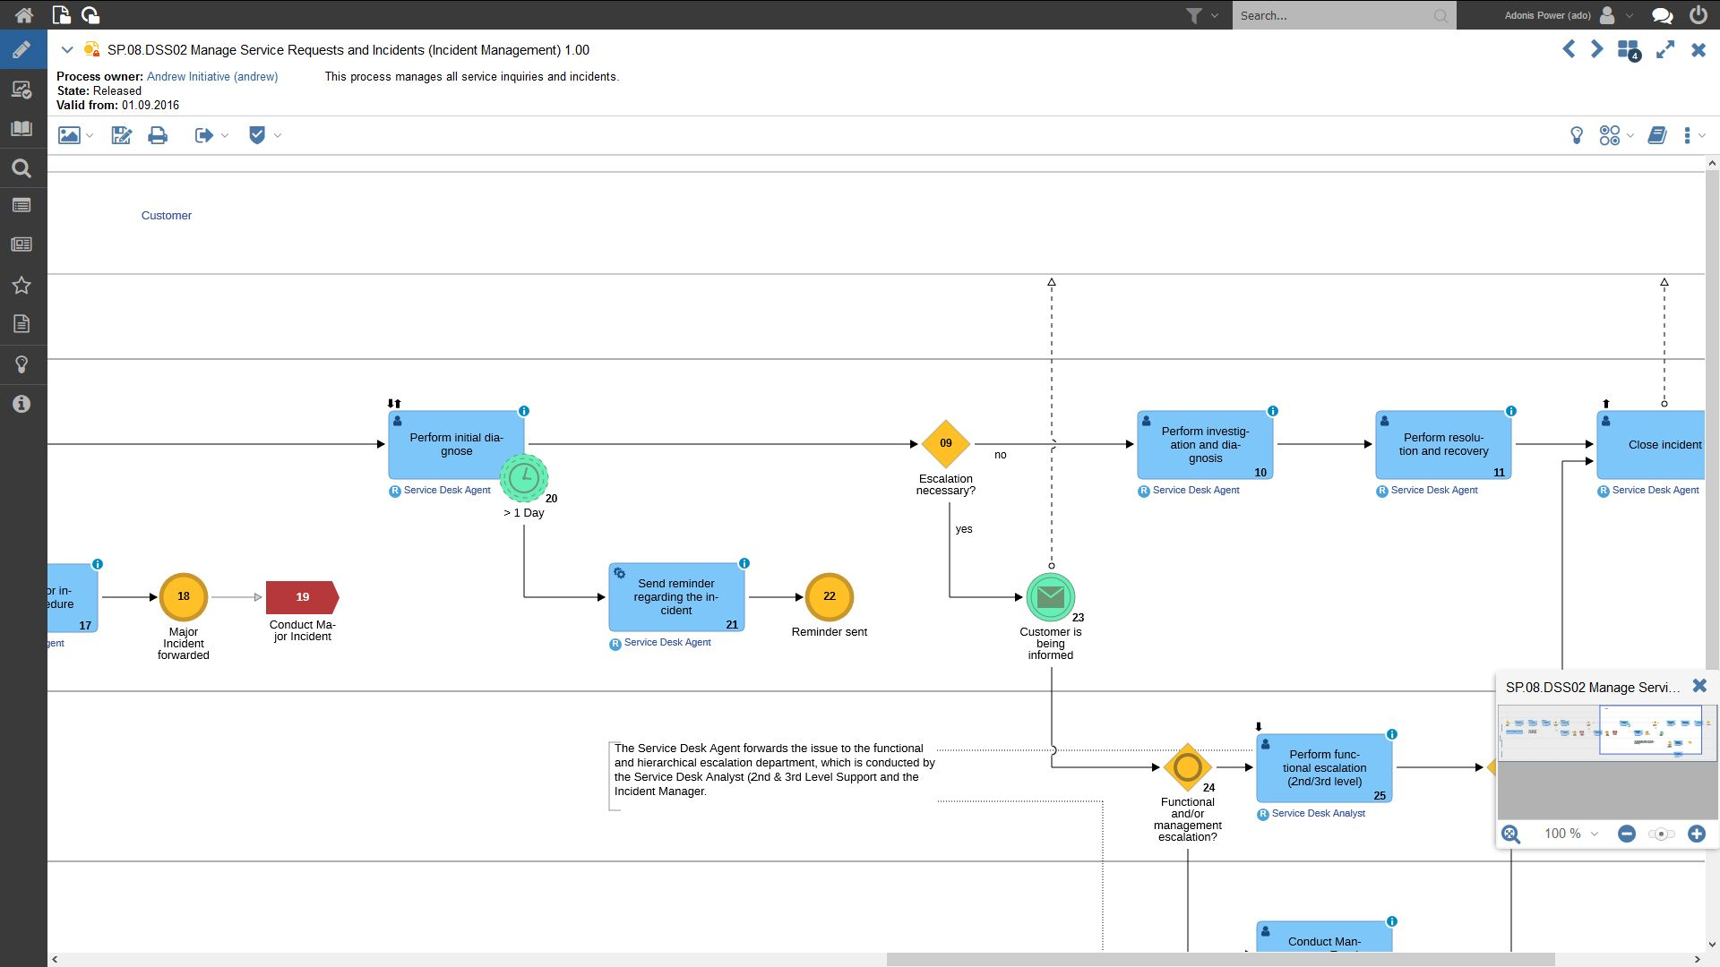
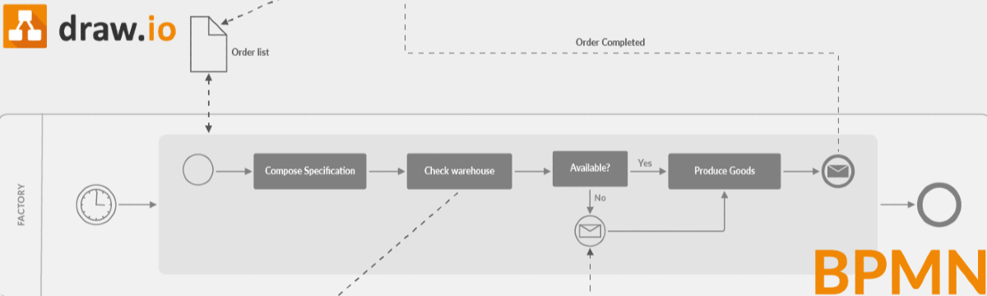
BPMN дүрслэх хэрэгслүүд
BPMN ашиглан процесс ДҮРСЛЭХ
BPMN ашиглан процесс ДҮРСЛЭХ, ШИНЖЛЭХ
Ms Visio
ADONIS
Draw.io

Slide 13
BPMN-ийн 4 үндсэн бүлэг элементүүд
Бүлэг | Элементүүд | Зорилго
Flow Objects | Events, Activities, Gateways | Процессын гол бүрэлдэхүүн хэсгүүд
Connecting Objects | Sequence Flow, Message Flow, Association | Элементүүдийн хооронд холбоос үүсгэнэ
Swim Lanes | Pool, Lane | Оролцогч, хариуцлагын хүрээ
Artifacts | Data Object, Data Store, Text Annotation, Group | Нэмэлт мэдээлэл, тайлбар
Санаж явах зүйл BPMN зөвхөн 'зурах стандарт' биш — мэдлэг дамжуулах хэл юм Процесс = ажиллагааны дараалал + оролцогчдын харилцаа Диаграм зурах нь анализын ажлын хагасыг гүйцэтгэнэ BPMN загвар нь AS-IS болон TO-BE аль алинд хэрэглэгдэнэ

Slide 14
BPMN-ийн 4 үндсэн бүлэг элементүүд
Events
Activities
Gateways
Task (ajliin negj)
X
Start Event
XOR Gateway
Sub-Process [+]
+
Intermediate
AND Gateway
O
End Event
OR Gateway

Slide 15
BPMN ЭЛЕМЕНТ: EVENT
Event нь процессын явцад тохиолдох зүйлийг дүрсэлдэг. Тойрог хэлбэрээр дүрслэгдэнэ. Гурван үндсэн төрөл байдаг:
Төрөл | Тайлбар | Дүрслэл
Start Event (Эхлэлийн) | Процесс эхлэх цэг.
Intermediate Event (Завсрын) | Процессын явцын үйл явдал.
End Event (Төгсгөлийн) | Процесс дуусах цэг.

Slide 16
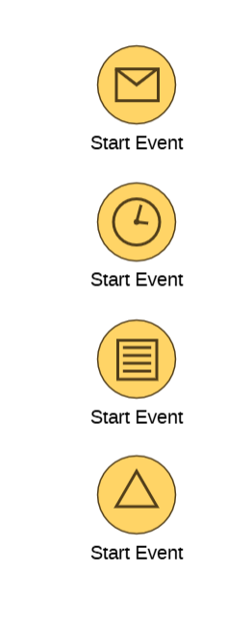
BPMN ЭЛЕМЕНТ : EVENT
Дараах Start Event-ийн дэд төрлүүдийг анхан шатанд мэдэх хэрэгтэй:
None Start: Ямар нэг нөхцөлгүйгээр эхлэнэ — хамгийн энгийн хэлбэр
Message Start: Гаднаас мессеж хүлээн авснаар эхлэнэ
Timer Start: Тогтоосон цаг, давтамжаар автоматаар эхлэнэ
Signal Start: Олон процесст нэгэн зэрэг дохио очиж эхлүүлдэг
Error Start: Алдааны мессеж ирсний дараа эхлэнэ — ихэвчлэн Sub-Process-т хэрэглэнэ

Slide 17
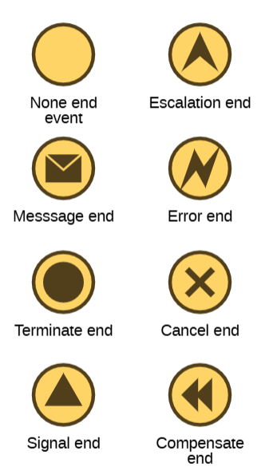
BPMN ЭЛЕМЕНТ: EVENT
None End: Энгийн дуусгавар — тухайн урсгал төгсдөг
Message End: Процесс дуусахад мессеж явуулна
Error End: Алдааны дохио гаргаад дуусна — дотоод алдаа илтгэнэ
Terminate End: Бүх гүйдэг token-ийг нэгэн зэрэг зогсооно — хамгийн хүчтэй
Escalation End: Дээш шат руу асуудлыг дамжуулна
Практик дүрэм — Events Нэг Pool-д заавал нэг Start Event, нэг буюу хэд хэдэн End Event байна Intermediate Event нь Sequence Flow дотор эсвэл Task-ийн хамт байна BPMN 2.0-д 60+ дэд төрөлтэй — гэхдээ анхан шатанд None, Message, Timer, Terminate хангалттай

Slide 18





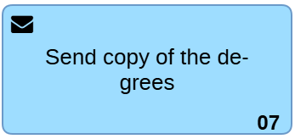
BPMN ЭЛЕМЕНТ: ACTIVITY/TASK
Sub process
Тухайн процессын ажил нь дэд алхамуудад задрах
Sub-Process нь дотооддоо бие даасан BPMN диаграмтай ажлын блок юм:
Collapsed [+]: Диаграмд зөвхөн гадна дөрвөлжин харагдана
Expanded: Дотоод диаграм ил харагдана — Start, Tasks, Gateways, End байна
Нарийн зохион байгуулалтыг задлан харуулахад хэрэглэнэ
Transaction: Бүх алхмуудийг нэгдмэл нэгж болгон гүйцэтгэнэ — нэг бүтэлгүйтвэл бүгд буцна
User Task
Мэдээллийн системийг ашиглан ХҮН хийх ажил
Мэдээллийн систем буюу програм автоматаар гүйцэтгэдэг ажил
Service Task
Manual Task
Ямар нэг системгүйгээр ХҮН гүйцэтгэдэг ажил
Send Task
Гадаад оролцогч талруу илгээх ажил
Процессын алхамуудыг нарийвчлан дүрслэх

Slide 19
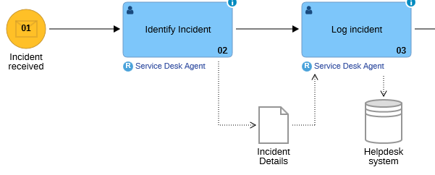
BPMN ЭЛЕМЕНТ: ACTIVITY/TASK
Sub process
Тухайн процессын ажил нь дэд алхамуудад задрах
Data Association
User Task
Мэдээллийн системийг ашиглан ХҮН хийх ажил
Мэдээллийн систем буюу програм автоматаар гүйцэтгэдэг ажил
Service Task
Data Store
Data Object
Manual Task
Ямар нэг системгүйгээр ХҮН гүйцэтгэдэг ажил
DATA OBJECTS дүрслэх
Бичиг баримт, маягт
Програм хангамж, өгөгдлийн сан
Send Task
Гадаад оролцогч талруу илгээх ажил
Процессын алхамуудыг нарийвчлан дүрслэх

Slide 20




BPMN ELEMENT: GATEWAYS — САЛААЛАХ БА НЭГТГЭХ
Gateway нь урсгалын чиглэлийг тодорхойлно. Ромб дүрстэй байдаг. Дотоод тэмдгийн тоосноос аль Gateway болохыг ялгана:
Gateway | Тодорхойлолт | Тэмдэглэгээ
XOR (Exclusive) | Нэг замыг сонгоно — Шийдвэрийн урсгал
AND (Parallel) | Бүх зам нэгэн зэрэг явна
OR (Inclusive) | Нэг буюу хэд хэдэн зам сонгоно
Event-Based | Ирэх үйл явдлын дагуу шийдэнэ

Slide 21
BPMN ЭЛЕМЕНТ: GATEWAYS — САЛААЛАХ БА НЭГТГЭХ
Gateway нь урсгалын чиглэлийг тодорхойлно. Ромб дүрстэй байдаг. Дотоод тэмдгийн тоосноос аль Gateway болохыг ялгана:
Gateway | Тодорхойлолт | Тэмдэглэгээ
XOR (Exclusive) | Нэг замыг сонгоно — Шийдвэрийн урсгал
XOR Gateway
Зөвхөн нэг гарах зам идэвхждэг
Урсгалыг гарах зам дээр бичнэ (жишээ нь: [Зөвшөөрсөн] / [Татгалзсан])
Default урсгал: / тэмдгэр — бусад нөхцөл биелэхгүй үед хэрэглэнэ

Slide 22
BPMN ЭЛЕМЕНТ: GATEWAYS — САЛААЛАХ БА НЭГТГЭХ
Захиалга хянах
X
Тийм
Батлах
Үгүй
Татгалзах мэдэгдэл хүргүүлэх
XOR Splitting – Нөхцлийн дагуу нэг зам сонгоно. Default зам тодорхойлж болно (/ тэмдэглэлээр).
XOR Merging – Нэг орох урсгал ирэхэд шууд үргэлжилнэ. Бусдыг хүлээдэггүй

Slide 23
BPMN ЭЛЕМЕНТ: GATEWAYS — САЛААЛАХ БА НЭГТГЭХ
Gateway нь урсгалын чиглэлийг тодорхойлно. Ромб дүрстэй байдаг. Дотоод тэмдгийн тоосноос аль Gateway болохыг ялгана:
Gateway | Тодорхойлолт | Тэмдэглэгээ
AND (Parallel) | Бүх зам нэгэн зэрэг явна
AND Gateway — Зэрэгцээ гүйцэтгэл
Нэг ажлын араас хоёр буюу түүнээс дээш тооны ажил нэгэн зэрэг хийгдэх үед
Бүх гарах зам нэгэн зэрэг эхэлнэ (Split)
Merge хийхдээ бүх зам ирж дуусахыг хүлээж заавал нэгтгэж хаана
Жишээ: Нэгэн зэрэг баримтжуулах + хянах + системд оруулах

Slide 24
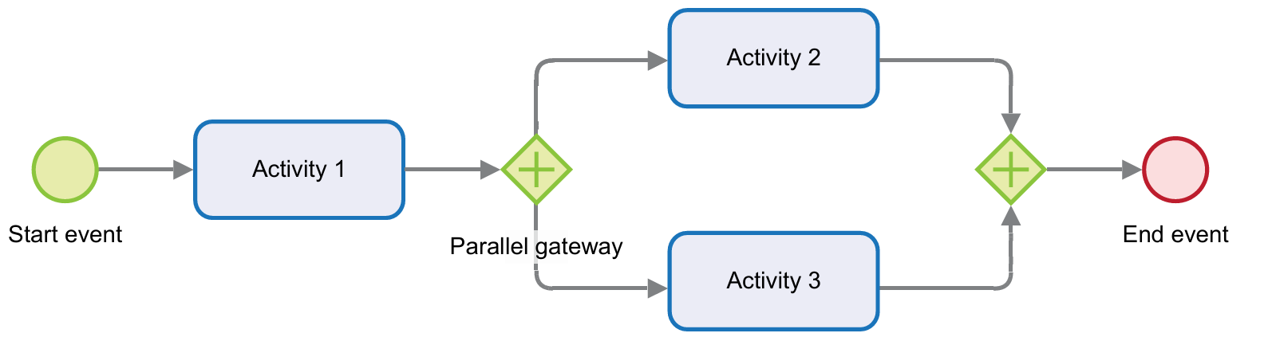
BPMN ЭЛЕМЕНТ: GATEWAYS — САЛААЛАХ БА НЭГТГЭХ
Gateway нь урсгалын чиглэлийг тодорхойлно. Ромб дүрстэй байдаг. Дотоод тэмдгийн тоосноос аль Gateway болохыг ялгана:
Эх сурвалж: The Ultimate Guide Activity 5 to BPMN2

Slide 25
BPMN ЭЛЕМЕНТ : GATEWAYS — САЛААЛАХ БА НЭГТГЭХ
Gateway нь урсгалын чиглэлийг тодорхойлно. Ромб дүрстэй байдаг. Дотоод тэмдгийн тоосноос аль Gateway болохыг ялгана:
Gateway | Тодорхойлолт | Тэмдэглэгээ
OR (Inclusive) | Нэг буюу хэд хэдэн зам сонгоно
OR Gateway — Нэгдмэл сонголт
Нэг эсвэл хэд хэдэн зам нэгэн зэрэг хэрэгждэг.
Эсвэл олон хувилбараар хийгдэж болох ажлыг дүрсэлнэ
Merge: Эхэлсэн бүх замыг хүлээнэ (AND Merge шиг)
XOR vs AND-аас илүү нарийн — зөв ашиглахад анхаарах хэрэгтэй
OR Merge нь XOR Merge-тэй ижилхэн харагдах боловч дотоод логик өөр

Slide 26
BPMN ЭЛЕМЕНТ: GATEWAYS — САЛААЛАХ БА НЭГТГЭХ
Gateway нь урсгалын чиглэлийг тодорхойлно. Ромб дүрстэй байдаг. Дотоод тэмдгийн тоосноос аль Gateway болохыг ялгана:
Gateway | Тодорхойлолт | Тэмдэглэгээ
Event-Based | Ирэх үйл явдлын дагуу шийдэнэ
Event-Based Gateway
Дараагийн тохиолдох үйл явдлаас хамаарч шийдэгдэх бол
Хэд хэдэн Intermediate Event холбогдоно
Хамгийн эхэнд тохиолдсон Event-ийн зам идэвхждэг
Жишээ: Баталгаажуулалт ирвэл нэг зам, 48 цагийн дараа Timer дуусвал нөгөө зам

Slide 27
BPMN ЭЛЕМЕНТ: SEQUENCE FLOW
Sequence Flow нь нэг Pool-ийн дотор элементүүдийг дарааллаар холбож процессын гол урсгалыг чиглүүлнэ.
Хэлбэр | Тодорхойлолт | Хэзээ хэрэглэх
Ердийн (Normal) | Нөхцөлгүй, заавал явна | Тогтмол дараалал
Нөхцөлт (Conditional) | Ромбо тэмдэгтэй, нөхцөл биелвэл явна | XOR/OR-оос гарах зам
Default | / тэмдэгтэй, бусад нөхцөл биелэхгүй үед | XOR/OR-ийн нөөц зам
Чухал дүрэм: Sequence Flow Sequence Flow нь ЗӨВХӨН нэг Pool-ийн дотор хэрэглэнэ Pool хооронд Sequence Flow ХЭРЭГЛЭЖ БОЛОХГҮЙ — Message Flow ашиглана Gateway-аас гарах бүх Sequence Flow-д нөхцөл бичих хэрэгтэй (Default-оос бусад)

Slide 28
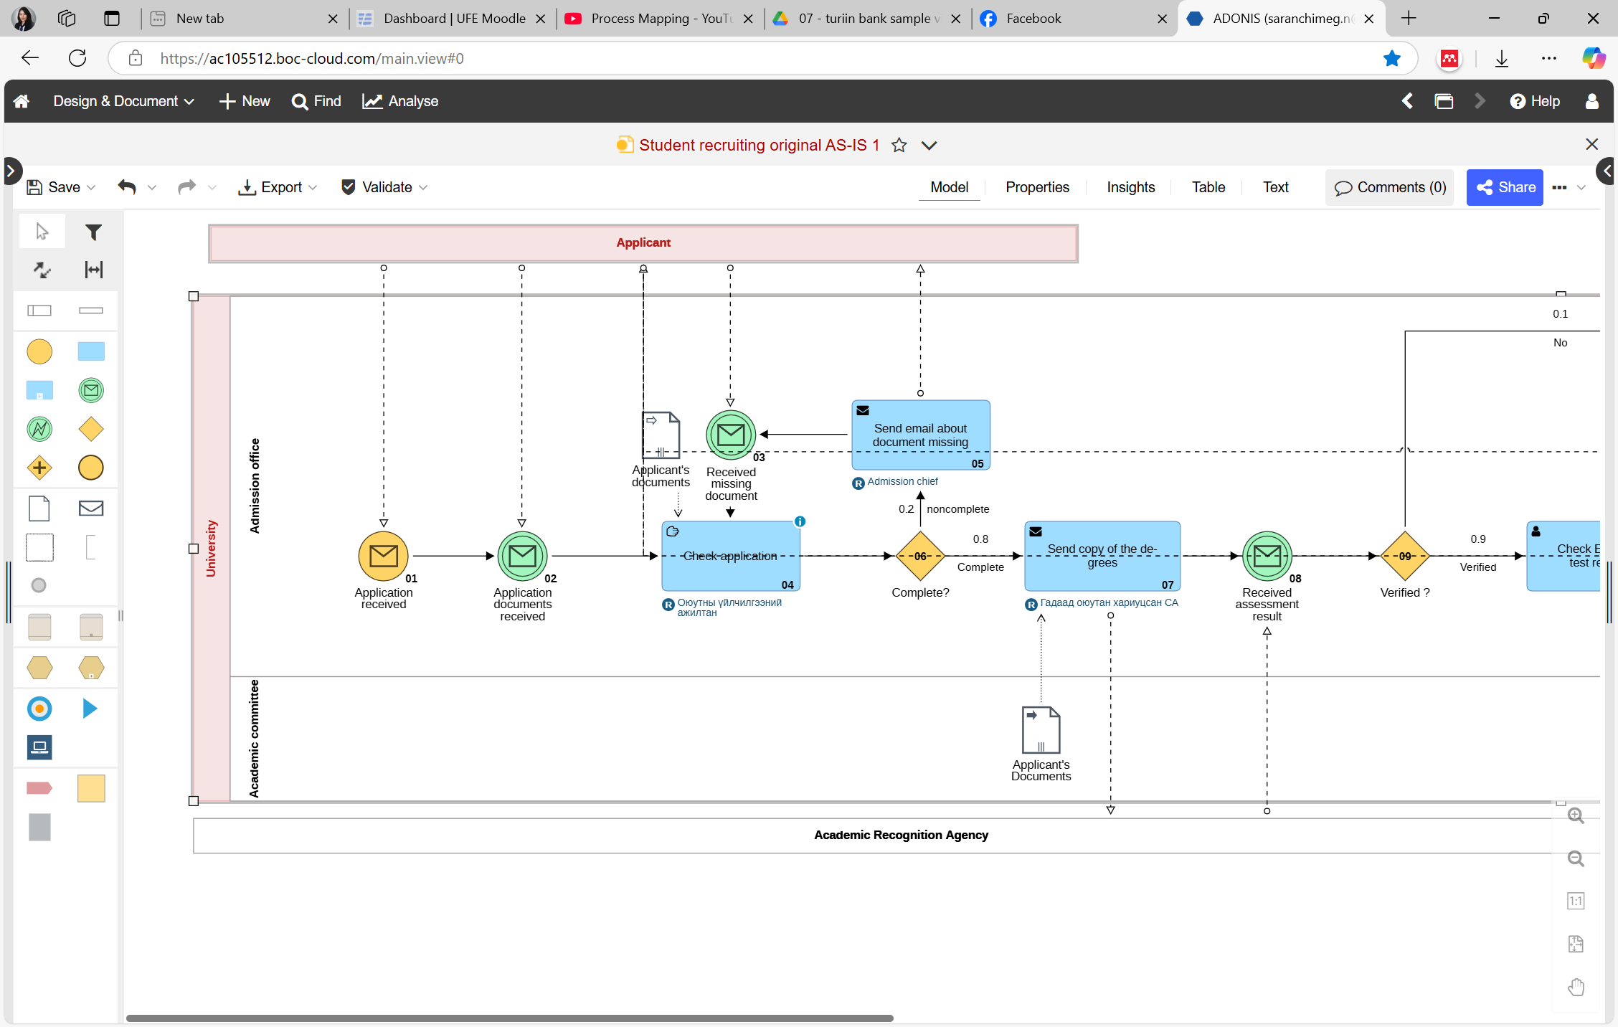
BPMN ЭЛЕМЕНТ: MESSAGE FLOW
Message Flow нь өөр өөр Pool (оролцогч) хооронд мессеж дамжуулалтыг харуулна. Тасархай шугам + хоосон сум хэлбэртэй.
Pool-ийн хооронд ЗӨВХӨН Message Flow хэрэглэнэ
Нэг Pool-ийн дотор Message Flow хэрэглэж болохгүй
Start/End Message Event-тэй холбогдоно
Байгууллага хооронд харилцааг харуулна (жишээ: Захиалагч ↔ Нийлүүлэгч)
Pool-д хамаарах Task-аас өөр Pool-ийн Task руу мессеж явуулж болно

Slide 29
BPMN ЭЛЕМЕНТ: ASSOCIATION FLOW
Association нь тасархай цэгэн шугам хэлбэртэй. Flow Object болон Artifact хоорондын логик холбоосыг харуулна.
Текст тайлбар (Text Annotation)-ыг Task болон Event-тэй холбоход хэрэглэнэ
Data Object болон Data Store-ыг Activity-тэй холбоход хэрэглэнэ
Data Association: Data Object/Store руу чиглэсэн (input) эсвэл татаж авсан (output)
Урсгалын чиглэлгүй — зөвхөн холбоос болно, контроль дамжуулахгүй
Холбоос | Дотор хэрэглэх | Хооронд хэрэглэх
Sequence Flow | Pool дотор ✓ | Pool хооронд ✗
Message Flow | Pool дотор ✗ | Pool хооронд ✓
Association | Flow + Artifact ✓ | Pool хооронд ✗

Slide 30
BPMN ЭЛЕМЕНТ: SWIMLANES-POOL LANE
Swim Lanes нь процессийн оролцогчдыг, хариуцлагын хүрээг тодорхойлоход хэрэглэгдэнэ
Pool — Оролцогч
Pool нь нэг оролцогчийг (байгууллага, систем, хэрэглэгч) дүрсэлдэг.
Pool нь нэг бие даасан процесстой оролцогч
Pool дотор дараалал (Sequence Flow) явагдана
Pool хооронд зөвхөн Message Flow хэрэглэнэ
Нэг диаграмд хэд хэдэн Pool байж болно — хамтарсан процесс (Collaboration Diagram)
Collapsed Pool: Дотоод процессыг нуусан, зөвхөн гадна хүрээ харагдана
Lane — Дотоод хэлтэс
Lane нь Pool-ийн дотор хэлтэс буюу үүрэг хариуцлагын хэсэг юм. Pool-ийг хэвтээ эсвэл босоо зураасаар хуваана.
Lane нь Pool-ийн дотоод хуваагдал — жишээ: Борлуулах / Санхүү / Удирдлага
Аль Task, Event, Gateway ямар Lane-д байгааг тодорхойлно — хариуцлага тодорхой болно
Lane хооронд Sequence Flow явна
Lane хооронд Message Flow хэрэглэж болохгүй

Slide 31
BPMN ЭЛЕМЕНТ: SWIMLANES-POOL LANE
Pool ба Lane-ийн зөрүү Pool = Бие даасан оролцогч (байгууллага, систем) Lane = Нэг оролцогчийн дотоод хэлтэс, үүрэг Жишээ: 'Нийлүүлэгч' гэдэг Pool-д 'Борлуулагч' ба 'Тооцоо' гэсэн Lane байж болно Pool хооронд: Message Flow | Lane хооронд: Sequence Flow
POOL: University
LANE: Admission office, Academic committee

Slide 32
BPMN ЭЛЕМЕНТ: ARTIFACTS нэмэлт тэмдэглэгээ
Data Object
Data Object нь нэг Activity-ийн ашигладаг эсвэл үүсгэдэг өгөгдлийг дүрсэлдэг. Баримт, файл хэлбэртэй дүрс (зүүн дээд буланд нугарсан)
Data Input: Activity-д орж ирэх өгөгдөл
Data Output: Activity-аас гарах өгөгдөл
Data Collection: Олон өгөгдлийн цуглуулга — жишээ: Захиалгын жагсаалт
Association-оор Task-тай холбогдоно
Нэг Task-т хэрэглэгдэх л өгөгдлийг харуулна — дэлхий нийтэд нийтлэг биш
Data Store
Data Store нь байнгын хадгалалтын систем юм. Тасархай шугам бүхий цилиндр (мэдээллийн сан) хэлбэртэй.
Мэдээллийн сан, файлын систем, бүртгэлийн хэсэг г.м. хадгалалт
Олон Activity, олон процессоос ашиглагдана
Read/Write чиглэлтэй Association-оор холбогдоно
Процессийн гүйлтийн дараа мэдээлэл хадгалагдсан байна
Data Object
Data Store
Anket.pdf
Ajiltny medeelel
Notes:
Artifacts нь процессын урсгалд нөлөөлөхгүйгээр нэмэлт мэдээлэл, тайлбар өгөхөд хэрэглэгдэнэ

Slide 33
BPMN ЭЛЕМЕНТ: ARTIFACTS нэмэлт тэмдэглэгээ
Text Annotation
Text Annotation нь тасархай шугам + хаалтан тэмдэгтэй ([ ) хэлбэртэй. Ямар ч элементэд тайлбар нэмнэ.
Диаграмд нэмэлт дэлгэрэнгүй тайлбар бичнэ
Association-оор Flow Object-тэй холбогдоно
Процессын логикт нөлөөлөхгүй — зөвхөн мэдээлэл өгнө
Жишээ: '24 цагийн доторх баталгаажуулалт шаардлагатай'
Group
Group нь тасархай хүрээ + нэрийн шошго хэлбэртэй. Логикийн хувьд хамаатай элементүүдийг нэгтгэнэ.
Lane-ийн хилийг давж хамаатай элементүүдийг бүлэглэнэ
Процессын нэг хэсгийг тодруулан харуулна
Баталгаажуулалт, архивлалт зэрэг дэд бүлэг тодорхойлоход тохиромжтой
Association холбохгүй — зөвхөн визуал бүлэглэлт
Batagaajuulaltiin buelg
Medeelel shalгakh
[ 24 tsagiin dotor khijegdekh yostoi ]
Notolgoo shalгakh
Zovshoorkh
Notes:
Artifacts нь процессын урсгалд нөлөөлөхгүйгээр нэмэлт мэдээлэл, тайлбар өгөхөд хэрэглэгдэнэ

Slide 34
Процессын загварчлал хийх зөвлөмж
 | Процессыг юу эхлүүлэх вэ?
 | Процесс хэрхэн дуусах вэ?
 | Процессын туршид юу хийгдэх вэ?
 | Процесст бид юу хийх вэ?
 | Процессын алхамууд хэрхэн дарааллах вэ?
 | Процесст хэн юу хийх вэ?
 | … ямар өгөгдөл хаанаас ашиглах гэх мэт бусад
BPMN basic elements
Events
Activities
Gateways
Swimlanes
BPMN can answer many of those questions

Slide 35
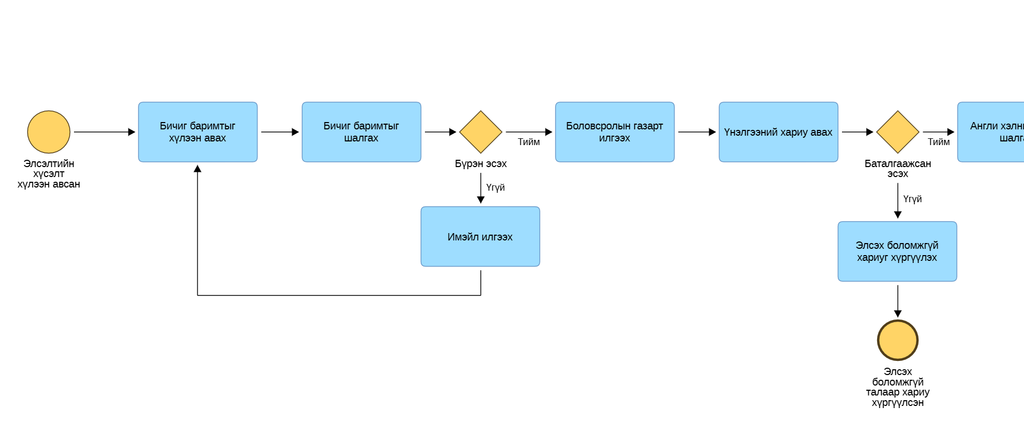
Жишээ: Элсэлтийн процесс
Бизнес процесс загварчлал
35

Slide 36
Жишээ: Элсэлтийн процесс
Start event
Цаг хугацаа
Өмнөх процессын гарц үйл явдал
Нөхцөл
End event
Цаг хугацаа
Өмнөх процессын гарц үйл явдал
Нөхцөл
Бизнес процесс загварчлал
36

Slide 37
Жишээ: Элсэлтийн процесс
End event
Цаг хугацаа
Өмнөх процессын гарц үйл явдал
Нөхцөл
Бизнес процесс загварчлал
37

Slide 38
Жишээ: Элсэлтийн процесс
Activity/task
Тодорхой хугацаа, нөөц зарцуулдаг ажлууд
Бизнес процесс загварчлал
38

Slide 39
Жишээ: Элсэлтийн процесс
Sequence flow
Дэс дараалал
Тасархай шугам: Гадаад оролцогчид
Бизнес процесс загварчлал
39

Slide 40
Жишээ: Элсэлтийн процесс
Gateway/Decision
Процессын явцад ажлууд салаалах, нэгтгэхэд
Зэрэгцээ
Нөхцөл
Хувилбарууд
Бизнес процесс загварчлал
40

Slide 41
Жишээ: Элсэлтийн процесс
Pool/lane
Процессын явцад хэн, юу хийх вэ? Хаанаас, хэнээс?

Slide 42
Бизнес процесс загварчлах зөвлөмж
НЭР ҮГ + ҮЙЛ ҮГ
  Event – Өнгөрсөн цаг
  Activity – Одоо цаг

Slide 43
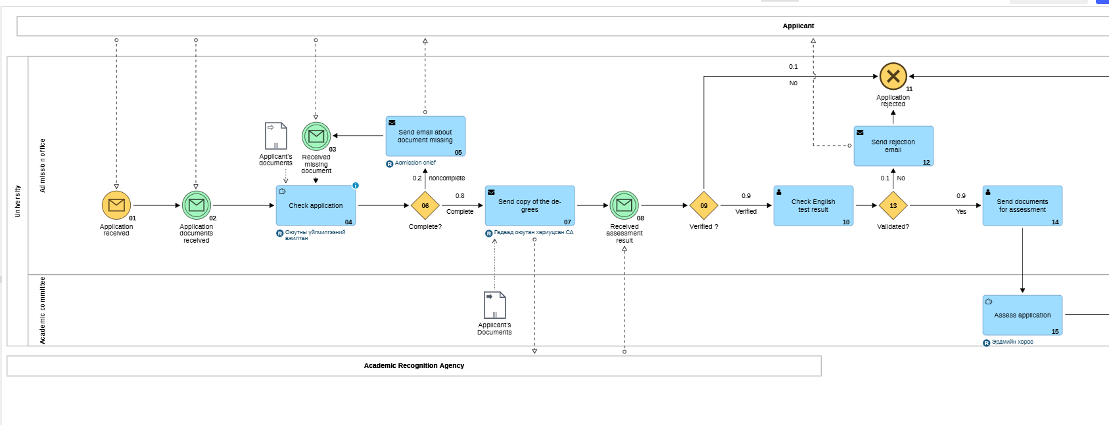
Бизнес процесс загварчлах зөвлөмж
Орц, гарц эсвэл процесс алдаа зааж зогсох гэх мэт EVENT ашиглах

Slide 44
Бизнес процесс загварчлах зөвлөмж
Гадаад оролцогч талуудтай Sequence flow холбохдоо зөв дүрслэл ашиглах

Slide 45
Бизнес процесс загварчлах зөвлөмж
Lane/Pool нь тухайлсан хүний нэр байж болохгүй
Албан тушаал,
Алба хэлтсийн албан ёсны нэр байх ёстой

Slide 46
Бизнес процесс загварчлах зөвлөмж
Бизнес процессын амжилттай болж дуусах зам шулуун шууд ойлгогдох байдлаар дүрслэх

Slide 47
Бизнес процесс загварчлах зөвлөмж
Процессын загварчлал хийхээс өмнө
  Загварчлах дүрэм
  Ашиглах нэр томъёо
  Ямар түвшинд
  Хамрах хүрээ
  Хэнд зориулж?
Accessible-Тодорхой, ойлгомжтой, уншигдахуйц
Expressive-Бизнесийн сорилтуудыг даван туулах, сайжруулах замыг олж харахад туслахуйц оновчтой байх
Бизнесийн хүмүүст зориулсан бол 1 процессын зурагт 20-с илүү ажил орохгүй байх. Хэрэв шаардлагатай бол дэд процесс болгох
Техникийн хүмүүст зориулсан бол?

Slide 48
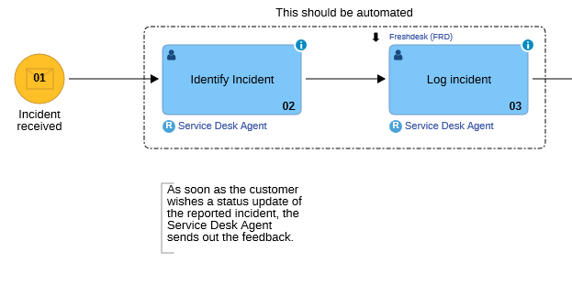
Бизнес процесс ахисан түвшинд загварчлах
Group
Text Annotation
ARTIFACT OBJECTS дүрслэх
Нэмэлт тайлбар
Бүлэглэх
Холбоос мэдээлэл оруулах гэх мэт

Slide 49
Ашигласан эх сурвалж
Paul, D., Cadle, J., & Yeates, D. (2014). Business Analysis (3rd ed.). BCS, The Chartered Institute for IT..
International Institute of Business Analysis (IIBA). (2015). A Guide to the Business Analysis Body of Knowledge (BABOK® Guide) (3rd ed.)..
James Cadle, Debra Paul and Paul Turner. (2014). Business Analysis Techniques: 99 essential tools for success (2nd ed.). BCS, Swindon..
Project Management Institute (PMI). (2017). The PMI Guide to Business Analysis..
Srikanth Nimmagadda. (2024). A Comprehensive Study of Intricacies of Migrating On-Premises Workloads to the Cloud. JISEM Research Article..
ISA332 Хичээлийн материалууд: Who is BA?, Strategic Analysis, BA Process..
Jeston, J., & Nelis, J. (2014). Business Process Management: Practical Guidelines to Successful Implementations.

